Slide 1

核心模块：硬盘 · BIOS/UEFI · PE · 系统镜像
开机链路与故障排查
演讲者：Zhirui Shen
Notes:
大家好，欢迎参加本次分享。今天我们将用大约50分钟的时间，一起梳理电脑从按下电源到进入桌面的完整链路。
我们会聊到硬盘、BIOS、PE工具和系统镜像这些核心概念，并学习如何用一套逻辑来定位和解决常见的启动故障。
这次分享的目标是让大家都能听懂，并且能带走实用的技能。

Slide 2

CONTENTS
开场：开机链路总地图
通用 PE 的核心用途
01
05
了解电脑启动的完整流程，建立“启动流水线”的核心比喻。
学会使用 PE 这个强大的急救工具箱，解决系统无法启动的问题。
硬盘与存储基础
系统镜像：按目标选格式
02
06
区分机械与固态硬盘特性，学习根据实际使用场景选择硬件。
了解 ISO、GHO、WIM 等不同镜像文件的用途、区别与适用场景。
分区与文件系统
故障按层定位法
03
07
理解硬盘的逻辑划分原理，掌握NTFS等主流文件管理规则。
建立一套从底层硬件到上层系统的系统化故障排查思路与流程。
BIOS / UEFI 启动机制
总结与问答
04
08
掌握电脑启动的“第一道关卡”，理解固件如何引导操作系统。
回顾本章节的核心知识点，并针对大家在实操中遇到的疑问进行解答。
Notes:
这是我们今天分享的整体框架。我们将从一个宏观的开机链路地图开始，然后逐层深入到硬盘、分区、BIOS、PE工具和系统镜像这些具体环节。最后，我们会总结出一套实用的故障排查方法。希望通过这个结构，能让大家对电脑启动有一个清晰、系统的认识。

Slide 3
01
开场：开机链路总地图
BOOT SEQUENCE OVERVIEW
Notes:
好，让我们进入第一部分：开机链路总地图。在深入细节之前，我们先从宏观上理解一下，当我们按下电源键后，电脑内部都发生了些什么。

Slide 4
核心一句话
电脑开机，是一整条链路都要正常
电源 → 主板固件（BIOS/UEFI）→ 启动设备 → 引导程序 → 操作系统内核 → 登录桌面
任何一步故障，最终都表现为‘进不去系统’

Slide 5
本次分享，你能带走的3个核心能力
01 / 按需求选型
02 / 识别故障层级
03 / 掌握PE用法
学会根据实际业务与使用场景，精准选择合适的硬盘类型、文件系统协议和系统镜像格式。
建立系统的故障排查思维，能够快速判断启动故障发生在硬件、分区、引导程序还是系统层面。
透彻理解PE工具的核心急救用途，并清晰掌握进入PE环境后，诊断与修复工作的优先执行顺序。
Notes:
听完今天的分享，希望大家能带走三个核心能力：第一，能根据自己的需求，选对硬件和软件格式；第二，当电脑出问题时，能大致判断问题出在哪一层；第三，知道PE这个急救工具该怎么用，以及使用的先后顺序。这三个能力将帮助大家解决大部分常见的电脑启动问题。

Slide 6
02
硬盘与存储基础
STORAGE BASICS
深入了解电脑的「数字仓库」与数据管理核心 为后续的硬件选型与性能优化打下坚实基础
Notes:
接下来，我们进入第二部分，聊聊电脑的“仓库”——硬盘。了解硬盘的基础知识，是做出正确选择的前提。

Slide 7
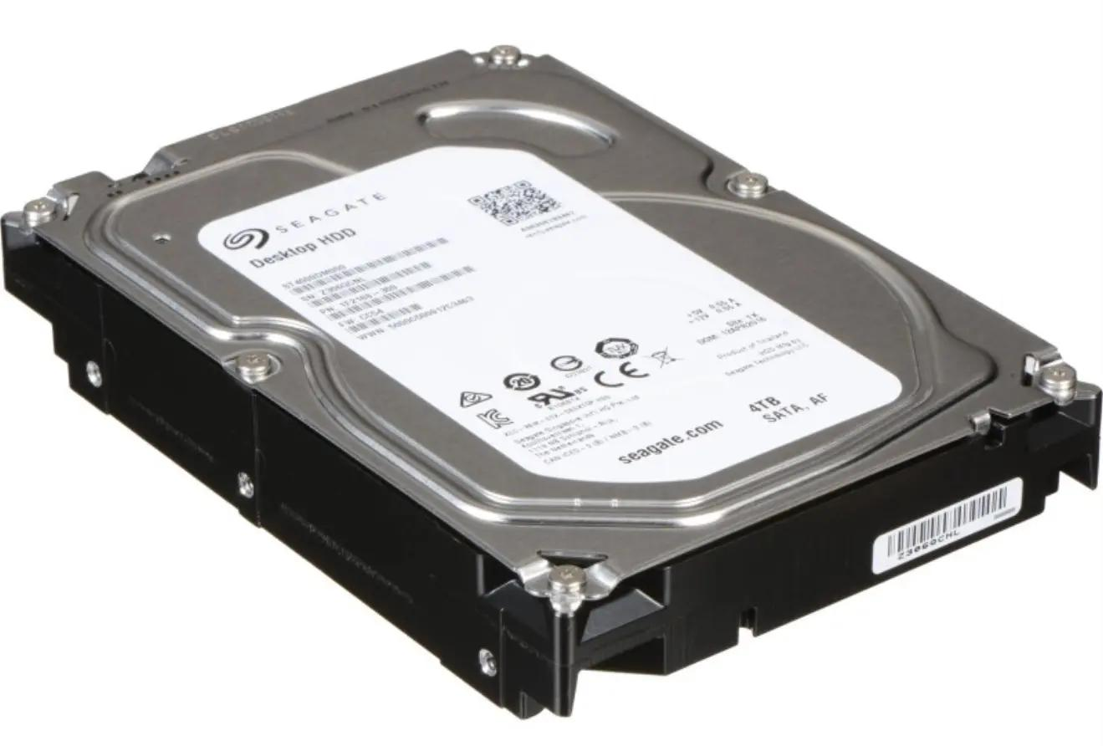
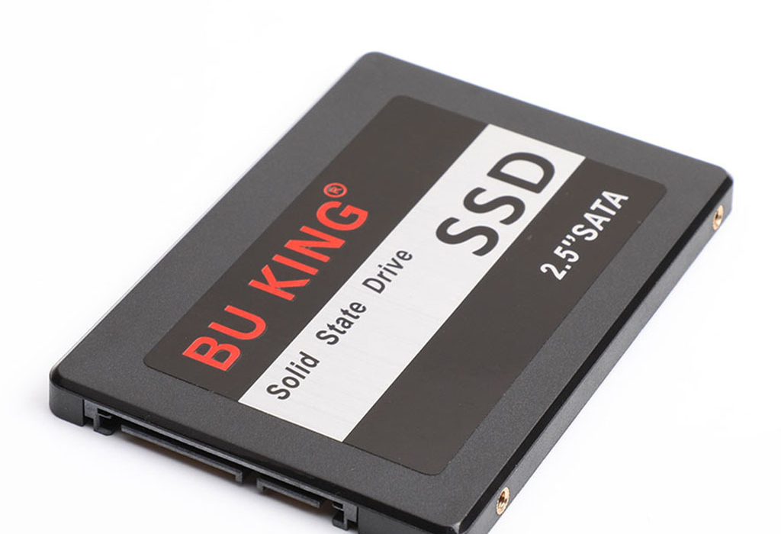
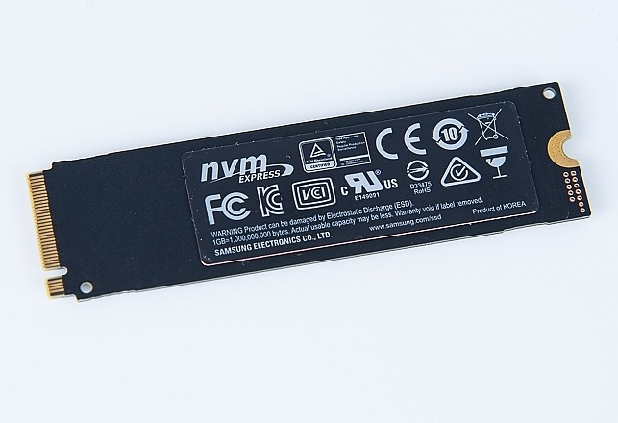
存储选型：4个核心场景与建议
HDD 机械硬盘
传统存储 · 容量大 · 价格低
SATA SSD 固态硬盘
入门级固态 · 高性价比 · 低功耗
NVMe M.2 SSD
性能旗舰 · 极速读写 · 体积小巧
U盘 (USB Flash)
极致便携 · 即插即用 · 适合小文件
对比维度 | HDD 机械硬盘 | SATA SSD | NVMe M.2 SSD | U盘
接口 / 协议 | SATA 3.0 / AHCI | SATA 3.0 / AHCI | PCIe 3.0/4.0 / NVMe 1.4 | USB 3.0 / 3.2 / Type-C
持续读写速度 | ~150 MB/s | ~500 - 550 MB/s | 3000 - 7000+ MB/s | ~100 - 300 MB/s
核心适用场景 | 海量资料备份 / 仓库盘 | 日常办公 / 主流网游 / 系统盘 | 4K视频剪辑 / 3A大作 / 高速缓存 | 小文件传输 / 临时携带 / 装机系统
Notes:
我们来看看市面上主流的四种存储设备。从左到右分别是机械硬盘、SATA固态硬盘、NVMe固态硬盘和U盘。它们各自有不同的特点和适用场景。下面的表格简单对比了它们的核心参数。下一页我们会对这个对比进行更详细的展开。

Slide 8
存储设备详细对比
对比维度
HDD 机械硬盘
SATA SSD 固态硬盘
NVMe M.2 SSD
U盘 (USB Flash)
接口 / 协议
SATA 3.0 物理接口 AHCI 传统传输协议
SATA 3.0 物理接口 AHCI 传统传输协议
PCIe 3.0/4.0 高速通道 NVMe 1.4 新一代协议
USB 3.0/3.2 Type-A USB Mass Storage 协议
持续读写性能
顺序读取 ~150 MB/s 随机性能较弱，有延迟
顺序读取 ~500-550 MB/s 4K性能中等，无机械延迟
顺序读取3000-7000+ MB/s 4K性能极致，毫秒级响应
顺序读取 ~100-300 MB/s 速度受USB接口带宽限制
形态 / 安装方式
3.5寸/2.5寸 金属/塑料盘体 需连接 数据线 + 电源线
标准 2.5寸 笔记本硬盘规格 需连接 数据线 + 电源线
M.2 长条状 (2280规格为主) 直插主板 M.2 插槽，免走线
超便携 闪存盘/伸缩式设计 即插即用，无需额外供电
核心适用场景
大容量冷数据存储
备份归档
仓库盘
老电脑性能升级
日常办公
主流网游
4K高清视频剪辑
3A大作
虚拟机开发
临时文件互传
移动便携存储
应急使用
Notes:
这一页我们对四种存储设备进行详细的对比。大家可以看到，从接口协议、速度到用途，它们都有明显的区别。简单来说，HDD适合存大量数据，SATA SSD是性价比之选，NVMe SSD追求极致性能，而U盘则主打便携性。选择哪种，完全取决于您的具体需求。

Slide 9
存储核心指标：不用背参数，只看“体感对应关系”
顺序读写 / 吞吐量
随机读写 / IOPS / 延迟
TBW (总写入字节数)
💡 对应日常体感
⚡️ 对应日常体感
🛡️ 对应日常体感
拷贝大文件（如高清电影、设计素材）时的传输速度快慢。
电脑开机速度、打开大型软件的响应顺滑度、多任务频繁切换时的流畅度。
硬盘的“耐用性”与“理论寿命”。数值越大，代表SSD能承受的总写入数据量越多，寿命越长。
Notes:
看硬盘参数时，我们不需要记住所有专业术语。只需要理解几个核心指标和我们日常使用的“体感”对应关系。顺序读写速度，决定了你拷贝大文件有多快。而随机读写和延迟，直接影响你开机、开软件的快慢。至于TBW，你可以把它理解为SSD的“总写入寿命”，数值越大，理论上越耐用。

Slide 10
避坑指南：M.2 ≠ 一定快
很多人认为M.2接口的硬盘就一定快，这是一个常见的误区。要理解速度差异，需拆解四个核心维度：
存储本体 · 设备
HDD (机械硬盘) / SSD (固态硬盘)，决定了读写的物理基础。
传输道路 · 接口
SATA (窄路) / PCIe (高速路)，是数据在设备间流动的物理通道。
交通规则 · 协议
AHCI (通用规则) / NVMe (专为SSD优化的高速规则)，决定传输效率。
物理外壳 · 形态
M.2 (长条状) / 2.5寸 (方形)，仅代表硬盘的外观尺寸标准。
💡 避坑核心结论
M.2只是一种外形标准，它内部既可以走SATA协议，也可以走更快的NVMe协议。购买时不要被“M.2”的标签迷惑，一定要确认协议类型。
Notes:
这里要特别提醒一个常见的坑：M.2接口不等于速度快。M.2只是一种硬盘的外形，它内部走的通道才是关键。
有些M.2硬盘走的是传统的SATA通道，速度和普通的2.5寸SSD差不多。只有走PCIe通道并支持NVMe协议的M.2硬盘，才是真正的高速硬盘。
所以购买时一定要看清协议，不要被外形迷惑。

Slide 11
容量“缩水”的真相
新买的1TB硬盘，在系统里显示只有931GB，是被厂商“偷”了吗？
厂商的计算标准
系统的计算标准
采用十进制进行标注，方便生产与统计。 1 TB (兆字节) = 1000 GB
采用二进制进行寻址，是计算机的底层逻辑。 1 TiB (吉比特) = 1024 GiB
厂商换算 (Bytes)：1000 × 1000 × 1000 = 10^12 B
系统换算 (Bytes)：1024 × 1024 × 1024 = 1.0737 × 10^12 B
结论：这并非厂商“偷工减料”，而是计量单位标准不同导致的正常现象。
Notes:
另一个常见问题是，为什么新买的硬盘，实际容量总比标称的小？这并不是厂商偷工减料，而是因为计算单位不同。厂商为了方便，用的是十进制，1TB等于1000GB。而电脑系统内部用的是二进制，1TiB等于1024GiB。经过换算，1TB的硬盘在系统里显示约931GB是完全正常的。

Slide 12
硬盘选型总结
HDD 机械盘
SATA 固态盘
NVMe 高速盘
存资料 · 求容量
旧机升 · 高性价比
高性能 · 低延迟
核心优势是成本低廉且容量超大，非常适合用于冷数据归档，存放海量的照片、视频、备份文件等。
平衡了价格与性能，能显著提升旧电脑的系统开机、软件加载速度，是老平台升级体验最明显的选择。
拥有极低延迟与超高并发能力，读写速度远超SATA协议，专为专业设计、3A游戏等高负载场景打造。
💡 核心原则：根据使用场景与预算，选择最适合自己的存储方案
Notes:
简单总结一下硬盘的选择策略：存资料，选HDD；旧电脑升级，选SATA SSD；新电脑追求极致性能，选NVMe SSD。根据自己的需求和预算，做出最合适的选择。

Slide 13
互动小问题
你的电脑感觉卡顿，大概率是哪类指标拖后腿？
选项 A
顺序读写速度
选项 B
随机读写 / 延迟
选项 C
硬盘总容量大小
正确答案：B. 随机读写 / 延迟
这是导致系统响应慢、软件启动卡顿的“幕后真凶”。
日常使用中的卡顿（如开机慢、打开浏览器/Office响应慢）主要取决于硬盘的随机读写性能。这也是为什么将机械硬盘(HDD)更换为固态硬盘(SSD)能带来立竿见影流畅度提升的根本原因。
Notes:
我们来做个小互动。大家觉得，日常使用中电脑卡顿，最可能是哪个指标不行了？是拷贝文件的速度，还是开机开软件的速度？
答案是B，随机读写和延迟。这也是为什么升级SSD是提升老电脑体验最有效的方法。

Slide 14
03
分区与文件系统
PARTITION AND FILE SYSTEM
Notes:
好的，了解了硬盘这个“仓库”，我们接下来看看如何划分这个仓库，也就是第三部分：分区与文件系统。

Slide 15
分区与分区表：给仓库划隔间
分区 (Partition)
分区表 (Table)
方案对比
硬盘的“逻辑隔间”，将物理存储空间逻辑化，用于隔离系统文件、用户数据、备份恢复区等不同用途的内容。
硬盘的“目录索引”。它记录了硬盘上所有“逻辑隔间”的起始位置、大小、类型等关键元数据，是操作系统识别分区的依据。
MBR (传统)：限2TB / 4主分区 / BIOS
GPT (现代)：容量无限制 / 分区更多 / UEFI
💡 装机核心建议
针对当下的新平台（Intel 10代+/AMD Ryzen）装机，强烈建议直接选择GPT 分区表 + UEFI 启动模式，以获得更好的稳定性和对大容量硬盘的支持。
Notes:
分区，就像是把一个大仓库分成几个小隔间，比如一个隔间放系统，一个隔间放数据。而分区表，就是记录这些隔间位置和大小的目录。
主要有两种分区表：MBR是老标准，有很多限制，比如最大只支持2TB硬盘；GPT是新标准，支持大容量硬盘，分区数量也几乎没有限制，更加稳定。
所以，现在我们在给新平台装机时，都推荐大家优先使用GPT分区表。

Slide 16
文件系统选型：Windows场景
应用场景 · Windows 系统盘
应用场景 · Win/Mac 通用 U 盘
NTFS
exFAT
核心选型优势
核心选型优势
专为Windows系统深度定制，提供完善的文件权限管理与事务日志功能，是系统盘场景下兼容性与稳定性最好的选择。
具备优秀的跨平台兼容性，完美适配 Windows 与 macOS 系统。同时突破了 FAT32 的单个文件 4GB 大小限制，使用更自由。
Notes:
文件系统，可以理解为给隔间里的货物贴标签、方便查找的规则。在Windows系统中，系统盘首选NTFS，因为它功能最全，最稳定。
如果你需要一个能在Windows和Mac之间通用的U盘，那么exFAT是最佳选择，它既兼容两个系统，又没有单个文件4GB的限制。

Slide 17


文件系统选型：其他场景
适用场景：Linux 服务器长期稳定运行
适用场景：苹果全家桶生态（Mac/iOS）
推荐选型：ext4
推荐选型：APFS
Linux生态中普及度最高的文件系统，维护成本极低，且在海量小文件读写场景下性能表现依然稳定可靠。
苹果原厂深度定制的文件系统，专为SSD等闪存存储优化，支持加密、快照等高级特性，生态兼容性最佳。
Notes:
对于其他操作系统，选择也很明确。Linux服务器上，ext4是绝对的主流，稳定可靠。而在苹果的Mac电脑上，推荐使用苹果自家的APFS文件系统，它对固态硬盘做了特别优化，能更好地发挥硬件性能。

Slide 18
核心分区白话解释
ESP 分区
C 盘
恢复分区
EFI 系统分区
系统分区
Recovery Partition
启动文件的“专用抽屉” UEFI固件会从这里读取启动程序
操作系统和软件的“工作区” 存放系统内核与日常应用软件
系统的“急救箱” 用于系统故障时的恢复或重置操作
Notes:
在新的GPT分区表下，硬盘里通常会有几个核心分区。ESP分区是存放启动文件的专用抽屉，非常重要。C盘就是我们日常使用的系统盘。还有一个恢复分区，相当于系统的急救箱，当系统出问题时可以用它来恢复。

Slide 19
分区/文件系统总结
新平台优先 GPT
按系统生态选择
U盘首选 exFAT
摒弃老旧的MBR格式，GPT在兼容性、安全性及磁盘容量支持上具有压倒性优势。
Windows 环境首选 NTFS，支持文件加密与权限管理；Mac 环境首选 APFS，优化固态硬盘性能。
兼顾 Windows 与 Mac 的完美跨平台格式，且支持超过4GB的单个大文件传输。
Notes:
关于分区和文件系统，总结三点：新电脑用GPT分区表；系统盘根据你的操作系统选择对应的文件系统；需要在不同电脑间传文件的U盘，格式化时选择exFAT。

Slide 20
04
BIOS/UEFI 启动机制
BOOT MECHANISM OF BIOS / UEFI
Notes:
现在我们来到第四部分，聊聊电脑启动的“第一道关卡”——BIOS/UEFI。理解它，是解决启动问题的关键。

Slide 21
BIOS vs UEFI (白话版)
BIOS：老门卫
UEFI：智能门禁
界面简单且全为文字，功能基础，主要用于兼容旧设备。 通常与MBR 分区表搭配使用，是传统的主板启动模式。
图形化界面现代美观，支持鼠标操作，功能强大且支持安全启动。 必须搭配GPT 分区表，才能完全发挥其高性能优势。
核心逻辑：钥匙与锁必须一一配对
“门禁再高级，钥匙插错孔也进不去”。UEFI 模式必须配合 GPT 分区表，BIOS 模式必须配合 MBR 分区表，二者不可混用。
Notes:
BIOS和UEFI都是电脑启动时最先运行的程序，相当于大楼的门卫。BIOS是老门卫，朴实简单。UEFI是新的智能门禁，功能强大，界面友好。最关键的一点是，它们必须和分区表匹配才能工作：UEFI对应GPT，BIOS对应MBR。这就像钥匙和锁，必须配对才能打开门。

Slide 22
电脑只进BIOS？按这3步查
01
02
03
硬件层：硬盘识别
引导层：启动项顺序
匹配层：模式与分区
在BIOS/UEFI界面中查看，硬盘是否被正确列出。如果没看到，请优先检查硬盘的电源线和数据线连接。
检查启动项列表，确认系统盘是否存在。若存在，请确保它的启动顺序位于第一位，否则电脑会尝试从其他设备启动。
确认启动模式与分区表是否匹配：UEFI模式需搭配GPT分区表，而传统BIOS/Legacy模式则需搭配MBR分区表。
Notes:
如果你的电脑一开机就直接进入BIOS或UEFI设置界面，无法进入系统，可以按这三步来排查。首先，检查硬件，看看BIOS里是否能识别到硬盘。其次，检查引导项，看看系统盘是否在启动列表里，并且顺序正确。最后，检查匹配关系，确认启动模式和分区表是否对应。

Slide 23
BIOS/UEFI核心关键词
POST (加电自检)
Boot Order (启动顺序)
电脑开机后的“体检”过程，自动检查CPU、内存、硬盘等关键硬件是否处于正常工作状态。
设置电脑通电后优先尝试的启动设备顺序，常见选项包括固态硬盘、U盘、光驱或网络启动。
Secure Boot (安全启动)
CSM (兼容性支持模块)
UEFI的核心安全机制，仅允许加载带有信任数字签名的启动程序，有效防止恶意软件感染引导区。
在UEFI模式下提供的兼容性层，用于模拟传统的Legacy BIOS环境，从而支持老旧操作系统或硬件设备。
Notes:
在BIOS/UEFI界面里，我们经常会看到这些关键词。POST就是开机自检。Boot Order是设置启动顺序。Secure Boot是安全启动，建议开启。CSM是兼容模式，如果你需要安装一些特别老的系统，可能需要开启它。了解这些词的含义，能帮助我们更好地设置BIOS。

Slide 24
05
通用PE的核心用途
CORE USAGE OF UNIVERSAL PE
Notes:
当系统彻底崩溃，连BIOS都解决不了问题时，我们就需要一个强大的急救工具——PE。接下来第五部分，我们就来聊聊通用PE的核心用途。

Slide 25
为什么要进PE？核心目标
系统挂了，先救数据
离线检查/修复启动链路
当系统无法正常启动时，通过PE访问本地硬盘，将重要的个人文件、工作文档快速拷贝出来。
利用PE工具箱中的专用软件，对系统的引导记录(MBR/EFI)、分区表进行诊断和一键修复。
制作系统安装U盘
调整分区/离线维护
将官方的Windows ISO镜像文件，通过PE工具写入到U盘，制作成具有引导功能的系统安装介质。
在系统未运行的状态下，安全地对硬盘进行分区调整、重新格式化、4K对齐等底层维护操作。
Notes:
PE，简单来说，就是一个可以从U盘启动的迷你Windows系统。它的核心用途有四个：第一，当系统崩溃时，进去抢救重要数据。第二，修复启动相关的问题。第三，制作系统安装U盘。第四，进行一些离线的硬盘维护操作。它是我们处理电脑故障的瑞士军刀。

Slide 26
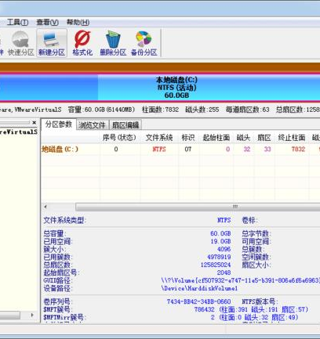
PE里先做这4件事（优先级）
01
查盘 · Check Disk
使用 DiskGenius 等专业工具，检查硬盘硬件及分区表是否能被系统正常识别。
02
救数据 · Rescue Data
优先将C盘或桌面的关键数据拷贝至移动存储。数据永远比系统重要！
03
烧系统 · Burn ISO
若确定需要重装系统，请提前准备好镜像文件，并制作可引导的系统安装U盘。
04
修引导 · Fix Boot
尝试使用引导修复工具（如Bootice），自动重建MBR或EFI引导项。
Notes:
进入PE后，不要慌乱，按照优先级来操作。第一步，用DiskGenius这样的工具确认硬盘是否正常。第二步，也是最重要的一步，立刻把重要数据拷贝出来。第三步，如果决定重装系统，就先把安装U盘做好。最后，才是尝试修复引导。记住，数据永远是第一位的。

Slide 27
PE总结
非“万能修复工具”
先救数据，后修系统
匹配启动模式制作U盘
PE本质是一个“离线操作环境”，它提供了丰富的软件工具，但无法保证解决计算机的所有故障问题。
数据无价是核心原则。进入PE环境后，请务必优先对重要数据进行备份，确认数据安全后再进行系统修复。
制作系统U盘前需确认目标机型：新机器通常为UEFI+GPT模式，旧机器多为BIOS+MBR模式，需按需选择制作。
Notes:
总结一下PE的使用要点：首先，PE不是万能的，它只是一个工具集。其次，进入PE后，永远把抢救数据放在第一位。最后，制作系统安装U盘时，要考虑好它是用于新机器还是旧机器，因为启动模式不同。

Slide 28
06
系统镜像：按目标选格式
SYSTEM IMAGE SELECTION GUIDE
Notes:
我们常说的“装系统”，装的其实就是系统镜像。第六部分，我们来看看不同格式的系统镜像有什么区别，以及如何选择。

Slide 29
镜像格式按目标选
批量分发 / 制作安装U盘
原样复制磁盘 / 分区备份
虚拟机系统 / 系统动态迁移
推荐：ISO
推荐：IMG/RAW
推荐：VHD/VHDX
国际通用标准格式，硬件与软件兼容性最佳，支持的启动盘制作工具最丰富。
按扇区进行逐位完整复制，最忠实于原始数据，是底层数据恢复与全盘备份的首选。
微软原生虚拟硬盘格式，支持动态扩展与快照功能，在Hyper-V等虚拟化场景下极其便利。
Notes:
系统镜像主要有这几种格式。ISO是最常见的，我们下载的官方系统、制作安装U盘，几乎都是用它。
IMG或RAW格式是对整个磁盘的完整复制，适合做底层备份。
而VHD/VHDX是虚拟硬盘格式，主要用在虚拟机或者Windows系统的一些高级功能里。
根据你的用途选择合适的格式，可以避免很多兼容性问题。

Slide 30
07
故障按层定位法
FAULT LOCATION BY LAYER METHOD
Notes:
学了这么多知识点，最终要落到实战上。第七部分，我们就来学习一套系统化的故障按层定位法。

Slide 31
故障四层定位框架
01 硬件层
02 分区层
03 引导层
04 系统层
排查硬盘物理连接状态，确认硬盘是否被主板识别；检查数据线、电源线是否插紧，SATA/M.2接口是否正常。
验证分区表(MBR/GPT)是否损坏；检查分区结构合理性；重点确认ESP/EFI引导分区是否存在且处于正常状态。
检查BIOS/UEFI启动项顺序；扫描引导文件(BCD/GRUB)完整性；确认启动模式与分区表类型是否匹配(GPT-UEFI)。
扫描并修复损坏的系统核心文件；排查硬件驱动冲突；检查关键系统服务是否正常加载。
💡 排查原则：从底层到上层，由硬件到系统，严格遵循「从简单到复杂」的顺序逐步定位故障。
Notes:
当电脑无法启动时，我们可以把问题分为四个层次来排查。从最底层的硬件开始，检查硬盘是否被识别。然后是分区层，检查分区表是否完好。接着是引导层，检查启动项和引导文件。最后才是系统层，检查系统文件本身。按照这个顺序，由简到繁，通常能快速定位问题。

Slide 32
全场核心总结
硬盘选型
启动组合
PE用法
按场景选择：存资料首选HDD，追求读写速度则选择SSD。
新平台推荐UEFI+GPT组合，旧平台兼容Legacy+MBR模式。
核心操作原则：进入PE环境后，优先抢救重要数据，再进行系统修复。
镜像恢复
排错逻辑
恢复成功 ≠ 系统能启动。需确保硬盘分区格式、引导模式与系统镜像的整个链路完全匹配。
遵循标准化排查顺序：硬件物理连接 → 分区表格式 → 引导文件完整性 → 系统核心文件。
Notes:
最后，我们来总结一下今天分享的所有核心知识点。硬盘选型看场景；新电脑用UEFI加GPT，旧电脑用Legacy加MBR；进PE先救数据；恢复系统镜像后不一定能启动，要检查链路；排错要遵循从硬件到系统的顺序。记住这五点，你就能解决大部分电脑启动问题。

Slide 33

Q&A
任何问题，按“链路”拆解都能找到答案
THANKS FOR WATCHING
Notes:
我的分享到此结束，现在是问答环节。大家有任何关于电脑启动的问题，都可以提出来。记住我们今天讲的链路逻辑，很多问题拆解开来，答案就清晰了。谢谢大家！

